Slide 1



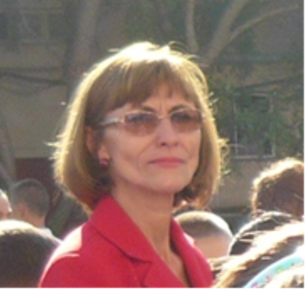
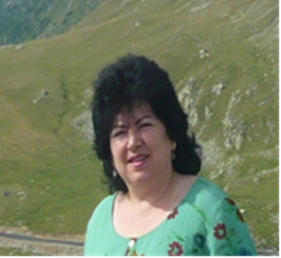
Proiect Mondial ECO ŞCOALA-2020-2021
Şcoala Gimnazială “ Acad. Marin Voiculescu”, Giurgiu
Coordonatori: PROF. ŢOGOE PETRA
PROF. FURTUNĂ POPA CECILIA

Slide 2
PLANUL DE ACŢIUNE
Temele proiectului:
Apa
Sănătatea / Stil de viaţă sănătos
Scopul proiectului:
Creşterea gradului de conştientizare privind problemele de mediu prin dezvoltarea spiritului civic şi a capacităţii de a lua decizii, prin antrenarea elevilor, cadrelor didactice, părinţilor, comunităţii locale în activităţile desfăşurate în cadrul proiectului, în vederea formării unei educaţii ecologice demne de cetăţean european.

Slide 3
ACTIVITĂŢILE PROIECTULUI:
Analiza problemelor de mediu, Stabilirea Eco-codului, întocmirea documentaţiei proiectului
“Un altfel de brad de Crăciun””
„Apa”
„Sănătatea / Stil de viaţă sănătos”
“Am învăţat să fiu responsabil!”
„Cod de conduită faţă de natură””
„Nu mă uita deschis!”
„Economisim, avem!”
„Ziua Mondială a Zonelor Umede - Ostrovul Cama Dinu Păsărică”
„Adună, reciclează, refoloseşte!”
„Un copac în plus, o speranţă de viaţă ”
„Calitatea apei, sănătatea mediului ”
„Pata de culoare verde”
„Prietenii păsărilor”
„Ajutăm Pământul să se facă bine!”
„Sănătatea mai presus de toate!”
„Parcul ecologistului”
„Cel mai haios costum ECO”
„Raportul proiectului”

Slide 4
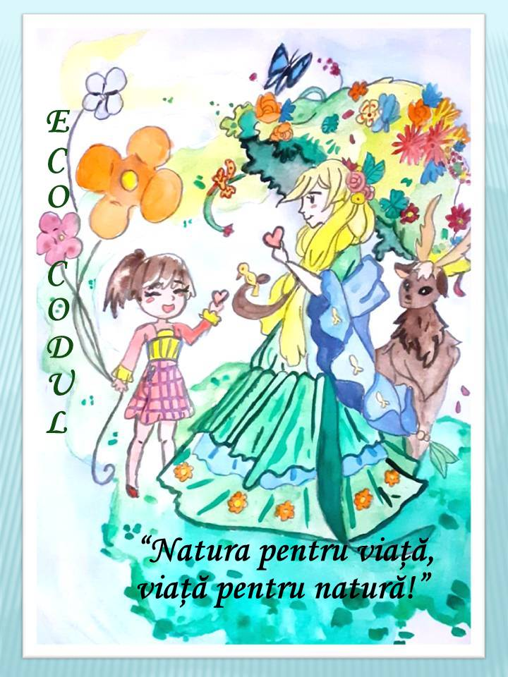
ECO –CODUL ALES ÎN URMA VOTULUI “Natura pentru viaţă, viaţă pentru natură!

Slide 5
Declaraţii ale comitetului Eco-Şcoala: --Respectând natura, ne respectăm pe noi! --Mănâncă sănătos, trăieşte frumos, Gândeşte global, acţionează local! --Stil de viaţă sănătos, sigur ne e de folos! --Uşor să arunci, greu să aduni! --Oameni noi pentru o Planetă Verde! --Resursele Terrei - Viaţă sănătoasă - Planetă armonioasă --Natura pentru viaţă, viaţă pentru natură! --Văd verde, respir curat, trăiesc sănătos!

Slide 6
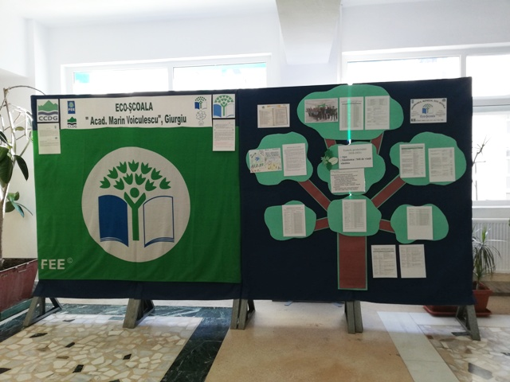
panoul ECO , PrograM mondial eco – şcoala şcoala gimnazială “acad. Marin voiculescu”, GIURGIU

Slide 7
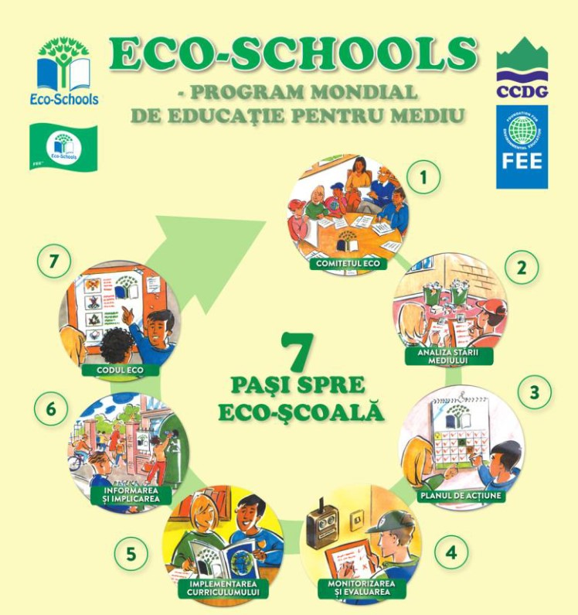
panoul ECO – CEI 7 PAŞI AI PROIECTULUI

